Slide 1
فرآیند حرارتی چیست؟
فرایندهای حرارتی به دو منظور در صنایع غذایی استفاده می شوند. یکی برای نابودی میکرو ارگ انیسم های پاتوژن و در نتیجه تهیه غذای ایمن و سالم برای مصرف کنندگان و دیگری پختن و فراهم کردن غذای آماده مصرف. روش هاي متفاوتي براي پخت مواد غذايي مانند پخت خشك و مرطوب يا پخت با ما كيروويوكباب کردن و سرخ كردن و… وجود دارد؛ كه هركدام مزایا و معایب خاص خود را دارند. يعني نمي توان گفت پختن مواد غذايي با يك روش خاص، كاملاً مناسب و یا نامناسب براي همه گروه هاي غذايي است.

Slide 2
مزایای عمده روش های نگهداری حرارتی مواد غذایی
کنترل نسبتاً آسان فرایند؛
تولید محصولات پایدار که نیاز به نگهداری در شرایط سرد ندارند؛
اثرات مفید تغذیه ای شامل تخریب فاکتورهای ضد تغذیه ای (بازدارنده های تریپسین سویا) و یا تخریب
ترکیبات آلرژن و افزایش قابلیت دسترسی به مواد مغذی

Slide 3
هدف از فرایند حرارت دهی مواد غذایی ، کشتن میکروب ها می باشد اما مشکل حرارت از آن جهت است که می تواند موجب تخریب ترکیبات مغذی و کیفیت مواد غذایی شود. به یاد داشته باشید مواد غذایی خام حاوی میکروب های عامل فساد و بیماری زا هستند. پخت هر دو نوع میکروب را از بین می برد ولی باعث استریل شدن غذای خام نمی شود. مهندسان صنایع غذایی مسئول طراحی فرایندهای غذایی هستند که سالم و ایمن باشند. اگر فرایند حرارتی برای کشتن میکروب های مضر کافی نباشد، غذا بسیار سریع فاسد شده یا بدتر آنکه سلامتی مصرف کنندگان را به خطر می اندازد.
اگر فرایند مورد استفاده شدید باشد، کیفیت و ترکیبات مغذی مواد غذایی از دست می روند. روش های فرایند برای یک غذای خاص، با شناسایی میکروب های موجود در آن و خصوصیات آن غذا طراحی می شوند.
برای مثال بسیاری از میکروارگانیسم های بیماری زا قادر به رشد در غذاهای با اسیدیته بالا نیستند؛ پس فرایند حرارتی لازم برای استریل کردن مواد غذایی دارای اسیدیته بالا مثل گوجه به شدت فرایندهای مورد استفاده برای غذاهای کم اسید مثل لوبیای سبز انرژی حرارتی در غذاهای جامد مثل تن و پودینگ به روش هدایت (از یک مولکول به مولکول دیگر) و در غذاهای مایع مثل آب مرغ یا شیر تغلیظ شده که دارای الگوی چرخشی قابل پیش بینی هستند به روش همرفت منتقل می شود.نیست.

Slide 4
روش های پخت مواد غذایی
مصرف بسياري از مواد غذايي به صورت پخته با شرايط فيزيولوژيك بدن ما سازگارتر است. پخت و پز باعث ايمن تو كام پذير تر شدن برخي گروه هاي غذايي مانند گوشت مي شود. معمولا ارزش تغذيه اي چنين خوراكي هايي بارپختن بيشتر مي شود. به طور کلی دو روش عمده حرارتی برای پختن مواد غذایی وجود دارد:
1- روش پخت مرطوب:
در این روش درجه حرارت نسبتاً کم است. بنابراين تخريب مواد مغذي کمتر صورت مي گيرد. ولي زمان پخت در چنين دماهایی کمي طولاني است و اين امر منجر به ورود مقداری از مواد مغذي محلول، به آب مورداستفاده براي طبخ مي شود. روش های پخت حرارتی مرطوب شامل جوشاندن، بخارپز کردن و آرام پختن می شود.
جوشاندن:
آب به واسطه دارا بودن گرماي ويژه بالا، محيط مناسبي براي انتقال حرارت به ماده غذايي است. به همين دليل از روش جوشاندن براي پخت بسياري از مواد غذايي استفاده مي شود. يکي از معايب استفاده ازآب براي پخت، حلالیت بالای آن است زیراممکن است ماده غذايي در آب مقداری ازمواد مغذي خود را از دست بدهد. به طور مثالسبزي ها را معمولاً براي پخت مي جوشانند واين امر موجب کاهش برخي از عناصر مغذي وويتامين ها به ویژه ويتامين C مي شود

Slide 5
بخارپز کردن:
در اين روش از بخار آب براي پخت ماده غذايي استفاده مي شود. از آنجا که تماس بين ماده غذايي و آب در اين روش کمتر از روش جوشاندن است، کاهش مواد مغذي از این طریق کمتر است، ولي به دليل طولاني تر بودن زمان پخت، مقداری از مواد مغذی مثل ویتامین ها به واسطه تخریب حرارتی دچار افت می شوند.
آرام پختن:
پختن مواد غذايي در آب داغ که دمای آن پا يين تر از نقطه جوش آب است، را روش«آرام پختن » مي گويند.
بنابراين تغ ييراتي که در حين آرام پختن رخ مي دهد مشابه جوشاندن است ولي باسرعت کمتر و زمان بیشتری انجام مي شود.
در این روش به دلیل زمان طولانی پخت، واکنش های شیمیایی ایجاد کننده ترکیبات مولد عطر و طعم، زمان بیشتری برای انجام دارند. بنابراین غذای پخته شده با این روش دارای عطر و طعم بیشتری است.

Slide 6
2- روش پخت خشک:
این روش شامل کباب کردن و پختن روی شعله مستقیم است. در روش پخت با حرارت خشک، از درجه حرارت بالاتري نسبت به روش مرطوب استفاده مي شود و به همان ميزان، افت مواد مغذي حساس به حرارت بيشتر است اگرچه حرارت دادن، برخی مواد مغذی را تخریب می کند، اما دسترسی بدن به برخی مواد مغذی دیگر راافزایش می دهد. در نتیجه، هر یک از روش های پخت مواد غذایی نسبت به دیگری مزایا و معایبی دارد. حتی مصرف محصولات به صورت خام نیز بهترین روش نیست. گرچه مي توان بيشتر اعضاي گروه ميوه ها و سبزي هارا به صورت خام مصرف كرد. اما در مورد برخی دیگر از این گروه مواد غذایی، پختن سبب بهبود ویژگی های آنها می شود برای مثال مي توان به رنگدانه با ارزش و مغذی گوجه فرنگی به نام لیکوپن اشاره نمود. زیرا دسترسی بدن به آن در گوجه فرنگی خام کمتر است. ولي در حين فراوري فرنگی برای تولید رب، سلول هاي گوجه فرنگی خرد می شوند. بنابراين ليکوپن از سلول هاي گياهي خارج شده و جذب آن براي بدن آسان تر مي شود
.

Slide 7
روش های سالم سازی حرارتی :
هدف دیگر فرایندهای حرارتی، سالم سازی محصول از طریق از بین بردن میکرو ارگانیسم ها است. فرایندهای حرارتی به منظور سالم سازی به روش های مختلفی صورت می گیرند که بسته به نوع محصول، هدف فرایند، ارگانیسم هدف و طول عمر نگهداری مورد نظر از فرایندهای ملایم تا شدید متفاوت هستند. مهم ترین این روش ها در این قسمت مورد بررسی قرار می گیرند.
1 -ترمیزاسیون (Termization) :
فرایند حرارتی ملایمی است که برای افزایش مدت زمان نگهداری شیر
خام طراحی شده است. این فرایند زمانی انجام می شود که امکان استفاده فوری از شیر خام ورودی در خط تولیدوجود نداشته باشد. هدف این فرایند در واقع کاهش باکتری های سایکروتروف موجود در شیر است. این باکتری ها قادر به تولید آنزیم های لیپاز و پروتئاز مقاوم به حرارت هستند. این آنزیم ها طی پاستوریزاسیون غیر فعال نشده وامکان دارد که در صورت استفاده شیر برای تولید پنیر یا شیر خشک سبب ایجاد طعم های نامطلوب در محصول شوند. دمای مورد استفاده در ترمیزاسیون 63 تا ۶5 درجه سلسیوس در زمان ۱۵ ثانیه است. به این ترتیب مي توان این شیر را در دمای کمتر از ۸ درجه سلسیوس برای مدت سه روز نگهداری کرد. تست فسفاتاز قلیایی در شیر ترمیزه شده مثبت است. زیرا شدت این فرایند در حدی نیست که این آنزیم را غیرفعال کند
شیر ترمیزه شده، باید بسته به هدف قبل از ارائه به مصرف کننده، پاستوریزه یا استریلیزه شود.
2- پاستوریزاسیون
3- استریلیزاسیون
در مورد موارد 1 و 2 در بخش های بعدی خواهیم پرداخت

Slide 8
تغییرات ساختاری حین فرآیند حرارتی:
بسیاری از تغییرات در ساختار شیمیایی مولکول‌های مواد غذایی، زمانی ایجاد می‌شود که انرژی گرمایی به غذا داده می‌شود.
دراثر فرایند حرارتی واکنش های بسیاری در سطح مولکولی اتفاق می افتد که شامل:
1) دناتوراسیون پروتئین ها: که نتیجه مهم ان غیر فعال شدن انزیم ها که باعث کاهش قابلیت هضم می شود
مثال: لیپاز – لیپوکسیژناز – هیدرولاز – مهار کننده تریپسین
2) اکسیداسیون لیپید ها
3) تغیر شکل برخی ترکیبات مثل ویتامین ها
4) واکنش بین اسید های امینه ازاد یا پیوند های پروتئینی

Slide 9
اثر حرارت به ویژگی های حسی مواد غذایی
دناتوره شدن پروتئین ها : Denaturation
مکانیسم اصلی کشندگی فرایند حرارتی ناشی از دناتوره شدن پروتئین ها است، که این امر مي تواند منجر
به نابودی فعالیت آنزیم ها و در نتیجه توقف متابولیسم سلولی شود. پاتوژن های موجود در مواد غذایی تنوع
قابل توجهی از نظر مقاومت حرارتی دارند. برخی از آنها نظیر کامپیلو باکتر، سالمونلا، لیستریا و اشرشیاکلی
حساس به حرارت بوده و به وسیله پاستوریزاسیون از بین می روند. در حالی که اسپورزاهایی نظیر باسیلوس
سرئوس مقاومت حرارتی بالایی دارند و طی پاستوریزاسیون سالم باقی می مانند. در بین باکتری های بیماری زا
اسپورهای کلستریدیوم بوتولینوم بیشترین اهمیت را دارند. علاوه بر باکتری های بیماری زا، غیر فعال نمودن
میکرو ارگانیسم های مولد فساد مواد غذایی نیز حائز اهمیت است. این گروه از نظر مقاومت حرارتی تنوع قابل
توجهی دارند.
طی فرایند و در حین نگهداری، تغییرات فیزیکی و شیمیایی در محصول به وجود می آیند که روی کیفیت آن
از نظر خصوصیات حسی و ارزش تغذیه ای، نقش تعیین کننده ای دارند. واکنش های فیزیکی و شیمیایی رخ
داده طی فرایند حرارتی، می توانند مطلوب و یا نامطلوب باشند. شدت فرایند حرارتی بسته به نوع محصول
متفاوت است، از این رو تغییراتی که طی این فرایند به وقوع می پیوندد متفاوت خواهد بود.

Slide 10
1- بافت
در اثر حرارت دهی غشای برخی از سلول ها تخریب می شود و در نتیجه انسجام و چسبندگی بین سلول هااز بین می رود. این امر منجر به از بین رفتن تردی بافت این محصولات می شود. عامل دیگری که روی بافت محصولات غذایی حرارت دیده تأثیر دارد؛ دناتوراسیون پروتئین ها است. در نتیجه این پدیده حلالیت وقابلیت انعطاف پروتئین ها کاهش می یابد. و تغییرات زیادی در ویژگی های فیزیکی و شیمیایی آنها به وجودمی آید. بافت محصولات گیاهی در اثر فرایند حرارتی نرم تر می شود. حرارت مي تواند بر سلول هاي پارانشيم
و حفره هاي حاوي آب در گياه تأثير بگذارد و باعث چروكیده شدن و از دست رفتن بافت طبيعي سبزي هاشود. در اثر اعمال حرارتی غشای سلولی خاصیت نیمه تراوایی خود را از دست داده و در نتیجه آب سلول به راحتی حذف می شود. همچنین تبدیل کلاژن به ژلاتین و ذوب چربی ها باعث نرم تر شدن بافت حیوانی دراثر فرایند حرارتی می شود.

Slide 11
2- رنگ :
رنگدانه های طبیعی عموماً ترکیبات ناپایداری هستند که در اثر حرارت تجزیه می شوند. اما ثبات آنها به فاکتورهای مختلفی بستگی دارد. در میوه ها و سبزی ها در اثر حرارت دهی مانند آنزیم بری با آب داغ کلروفیل به فئوفیتین تبدیل می شود. کاروتنوئیدها ایزومره شده و بی رنگ می شوند و آنتوسیانین ها به رنگدانه های قهوه ای تجزیه می شوند. تغییر رنگ خیار در فرایند تولید خیارشور از سبز به زیتونی، به سبب فئوفتینه شدن کلروفیل است.
پرسش:
چرا هنگام پختن سبزی ها، مانند اسفناج توصیه می شود درب ظرف باز باشد؟
مقدار اکسیژن موجود در محصول و دمای نگهداری، دو پارامتر مؤثر در تجزیه رنگدانه ها هستند. در غذاهای گوشتی در اثر حرارت، رنگدانه قرمز اکسی میوگلوبین به مت میوگلوبین قهوه ای رنگ تبدیل می شود. از سوي ديگر، حرارت دهی مي تواند منجر به تشدید واکنش میلارد از طریق اثر بر پروتئين ها و قند هاي موجود درمحصول شده و به این ترتیب باعث تغ يير رنگ آن به قهوه اي يا سياه شود.

Slide 12
3- طعم و بو
عموماً فراوری مواد غذایی به کمک حرارت طعم های اصلی یعنی شیرینی، تلخی، ترشی یا شوری را به میزان قابل توجهی تغییر نمی دهد. در میوه ها و سبزی ها تغییر طعم در اثر واکنش های پیچیده ای به وجود می آیدکه عبارت اند از تخریب آمینواسیدها و تجزیه آنها، واکنش های میلارد، کاراملیزاسیون و اکسیداسیون چربی ها. تغییرات بو معمولاً در اثر خروج ترکیبات فرار به وجود می آیند. یکی از مهم ترین منابع ترکیبات فرار، اکسیداسیون چربی ها یا تند شدن اکسیداتیو آنها است. همچنین در اثر حرارت دادن ترکیبات پروتئینی، گازH2S و سایر گازهای بدبو از آمینواسیدهای گوگرددار حاصل می شوند
4- ترکیبات حساسیت زا و مواد ضد تغذیه ای
فرایندهای حرارتی موجب غیر فعال شدن ترکیبات حساسیت زا یا آلرژن در مواد غذایی می شوند. هر چندمشخص شده است که فراوری مواد غذایی ممکن است موجب ایجاد ترکیبات آلرژی زای جدید شوند و این امر دلیل حساسیت برخی افراد به مواد غذایی فراوری شده است. فرایند حرارتی مواد غذایی ممکن است موجب تخریب، تغییر، پوشانیدن و یا آشکار نمودن بخش حساسیت زای پروتئین شده و بنابراین موجب کاهش، افزایش و یا عدم تأثیر روی حساسیت زایی آن ترکیب شود. در رابطه با اثر حرارت روی ترکیبات ضد تغذیه ای مشخص شده است که اغلب بازدارنده های پروتئازی موجود درمحصولات گیاهی در اثر حرارت نابود می شوند که این مسئله موجب افزایش ارزش تغذیه ای پروتئین ها می شود. این تأثیر حرارت به ویژه در مورد سویا مورد توجه قرار دارد به طوری که بازدارنده تریپسین موجوددر آن به حرارت حساس است. میزان نابودی این عامل به درجه حرارت، زمان حرارت دهی، اندازه ذرات ومیزان رطوبت محصول بستگی دارد
.

Slide 13
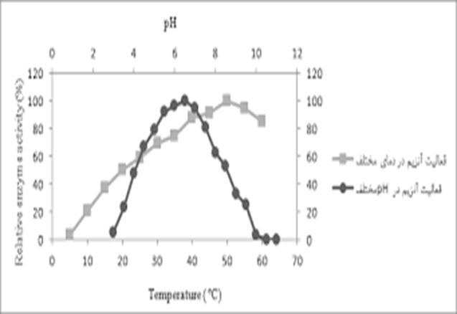
5 -اثر حرارت بر آنزیم ها
با افزایش حرارت، سرعت فعالیت آنزیم ها ابتدا
افزایش یافته ولی با بالا رفتن دما آنزیم ها غیر فعال
خواهند شد. دمایی که آنزیم بیشترین سرعت
فعالیت خود را نشان می دهد، دمای بهینه آنزیم
نامیده می شود. این دما بسته به نوع آنزیم متفاوت
است. برای مثال آنزیم آمیلاز که موجب تجزیه
نشاسته می شود تا دمای 40 درجه سلسیوس
روند افزایشی و سپس روند کاهشی پیدا می کند.
اکثر آنزیم ها نسبت به حرارت حساس هستند. به طوری که به منظور غیر فعال کردن آنها از فرایند رارتی موسوم به آنزیم بری (Blanching) استفاده می شود.
آنزیم بری نوعی فرایند حرارتی است که سبب غیر فعال شدن آنزیم ها شده و کیفیت ماده غذایی مانند عطر،
طعم و رنگ بهتر حفظ می شود. در این عمل علاوه بر آنزیم ها تعدادی از میکرو ارگانیسم های سطحی نیز ازبین می روند.
همچنین بافت ماده غذایی نرم شده و از شکنندگی آن جلوگیری می شود. این فرایند به وسیله
آب داغ و بخار انجام می شود. آنزیم بری با بخار سبب خروج ترکیبات مغذی کمتری از ماده غذایی می شود.
نکته :گاهی از حساسیت حرارتی آنزیم ها به عنوان روشی برای تعیین صحت یک فرایند استفاده می شود. برای
مثال غیرفعال شدن آنزیم فسفاتاز قلیایی به عنوان شاخص صحت انجام پاستوریزاسیون شیر، و غیرفعال
شدن آنزیم های پراکسیداز و کاتالاز شاخص صحت انجام فرایند آنزیم بری هستند

Slide 14
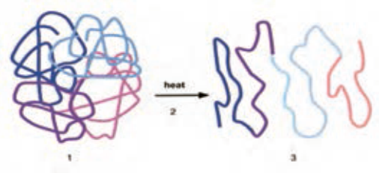
6- مواد مغذی
فرایند حرارتی روی هرکدام از اجزاء ترکیبات مغذی تأثیرات متفاوتی دارد. اثرات این فرایندها روی ترکیبات مغذی عمده به شرح زیر است:
مغذی عمده به شرح زیر است:
الف) پروتئین ها: نگهداری مواد غذایی در اثر حرارت موجب بروز تغییرات مطلوب و یا نامطلوب در کیفیتت غذیه ای پروتئین ها می شود. تغییرات حرارتی عمده در پروتئین ها عبارت اند از دناتوراسیون (تغییر در ساختمان سه بعدی) تغییر در ویژگی های عملکردی،
تغییرات شیمیایی و قابلیت دسترسی
آمینواسیدها. طي دناتوراسیون ساختار
تا خورده پروتئين باز مي شود بدون اينكه
پیوندهای كووالانسی آن شكسته شود،
يعني ساختارهاي سوم و دوم باز مي شوند
بدون اینکه ساختار اول آن دچار تغییر شود .
دناتوراسیون عموماً موجب بهبود قابلیت هضم پروتئین ها توسط آنزیم های پروتئولیتیک می شود. برخی از آمینواسیدهای ضروری مانند لیزین به حرارت حساس هستند به طوری که در اثر فرایند حرارتی به ویژه حرارت دهی خشک( مقادیر قابل توجهی از آنها کاهش می یابند. برخی اثرات دناتوراسيون پروتئين ها عبارت اند از:
كاهش حلاليت و قدرت جذب آب؛
افزايش حساسيت به عمل آنزيم ها؛
كاهش فعاليت بيولوژيك؛
افزايش ويسكوزيته.
حساسيت پروتئين ها به دناتوراسيون حرارتی به شدت وابسته به مقدار رطوبت محيط است. یعنی با افزایش
رطوبت، شدت دناتوراسیون افزایش می یابد.شود.

Slide 15
تأثیر فرآیندهای گرمایی بر روی پروتئین‌ها:
1) قند های احیاه کننده + اسید های امینه + حرارت = قهواه ای شدن غیر
انزیمی میلارد
کاهش میزان اسید های آمینه ی لیزین کاهش ارزش بیولوژیکی پروتئین
این اثرات در ارتباط مستقیم با شدت حرارت هستند؛ به طوری که حرارت زیاد، به طرز موثری، ارزش تغذیه ای غذا را کاهش می‌دهد.
2) حرارت، باعث دناتوره شدن پروتئین می‌شود. دناتوره شدن پروتئین بر روی ارزش تغذیه ای آن تأثیر زیادی دارد
3) فرآیندهای حرارتی در دمای بالا و زمان طولانی، باعث اکسیداسیون اسیدهای آمینه (اسیدهای آمینه گوگرددار شامل متیونین و سیستئین) نیز می‌شود.

Slide 16
(اتصالات عرضی دی سولفیدی) ( دناتوراسیون ) آلبومین طبیعی
آلبومین نامحلول در آب آلبومین محلول در آب

Slide 17
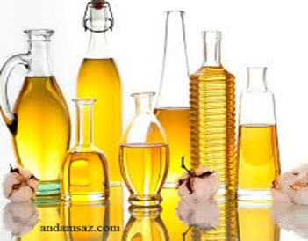
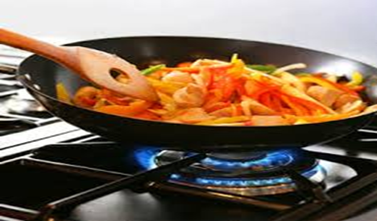
ب ) چربی ها:
زمانی که چربی ها به ویژه چربی های غیر اشباع در حضور هوا یا اکسیژن حرارت داده شوند دچارپدیده اکسیداسیون می شوند. در اثر اکسیداسیون، علاوه بر ایجاد ترکیبات فرار مولد عطر و طعم نامطلوب، اسیدهای چرب از حالت طبیعی سیس به حالت ترانس تبدیل می شوند. اسیدهای چرب ترانس از لحاظ تغذیه ای و فیزیولوژیکی ترکیباتی نامطلوب هستند. به این ترتیب اکسیداسیون سبب کاهش ارزش تغذیه ای چربی ها خواهد شد.

Slide 18
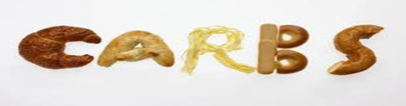
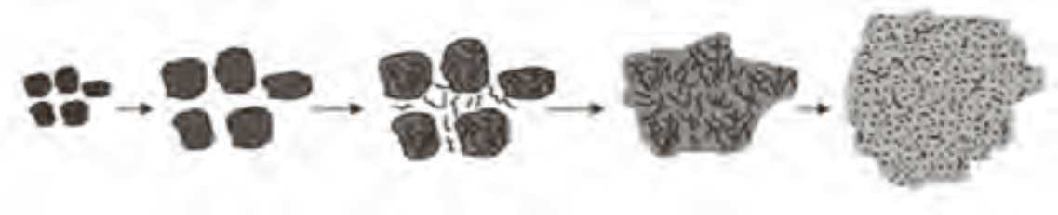
ج) کربوهیدرات ها:
کربوهیدرات ها نسبت به سایر اجزای مواد غذایی به فرایندهای حرارتی حساسیت کمتری از خود نشان می دهند.
حرارت دارای تأثیرات مشخص روی کربوهیدرات های مختلف است به عنوان مثال درمورد نشاسته، حرارت دادن و ژلاتینه شدن موجب افزایش قابلیت جذب آن می شود. یک مثال خوب در این مورد سیب زمینی است که به طور خام غیر قابل هضم است. سلولز، همی سلولز و پکتین که مسئول ایجادساختمان و بافت در مواد غذایی گیاهی هستند مي توانند به وسیله حرارت تجزیه شده و موجب نرم شدن بافت ماده غذایی و افزایش قابلیت خوراکی این قبیل مواد غذایی شوند
.
ژلاتیناسیون تخریب آمیلاز متورم شدن نشاسته
اثر حرارت روی نشاسته

Slide 19
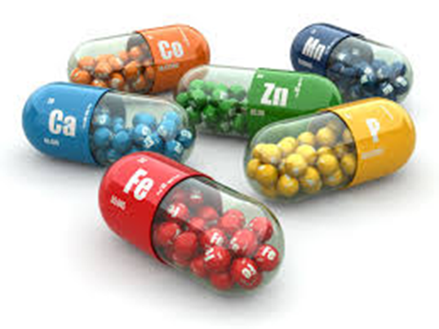
د) مواد معدنی:
مواد معدنی معمولاً در شرایط حرارتی متداول پایدار هستند. اما ممکن است طی فرایندکنسروسازی بخشی از مواد معدنی از ماده غذایی خارج شده و به مایع داخل قوطی وارد شوند. همچنین
برخی عناصر معدنی نظیر سدیم و کلسیم می توانند از مایع داخل قوطی یا محیط حرارتی مانند آب بلانچربه ماده غذایی نفوذ کنند.

Slide 20
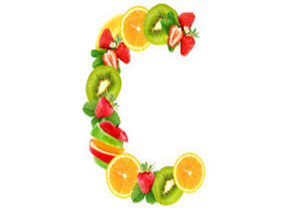
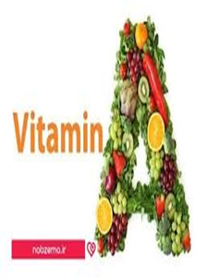

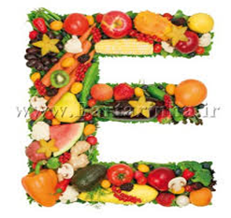
ه) ویتامین ها:
فرایند حرارتی عمدتاً اثر تخریبی روی ویتامین ها دارد. هرچند که شرایط حرارت دهی ملایم مي تواند اثرات مفیدی روی دسترسی زیستی برخی ویتامین ها به ویژه بیوتین و نیاسین داشته باشد. ثبات ویتامین ها تحت شرایط مختلف متفاوت است. ویتامین C و تیامین حساس ترین ویتامین ها در برابر تخریب حرارتی هستند. البته تیامین حساسیت کمتری نسبت به ویتامین C دارد. فولی کاسید و پیریدوکسین نیز به تجزیه حرارتی حساس هستند. ویتامین های محلول در چربی ثبات حرارتی بالاتری دارند
ويتامينC به آساني ضمن پختن از بين مي رود. به اين ترتيب مي توان میزان کاهش اين ويتامين رابه عنوان شاخص شدت فرايند پخت در نظر گرفت
.

